Slide 1
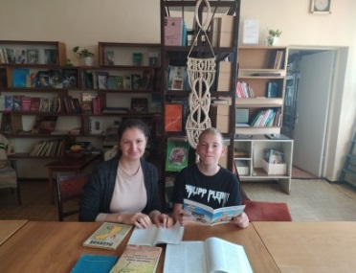
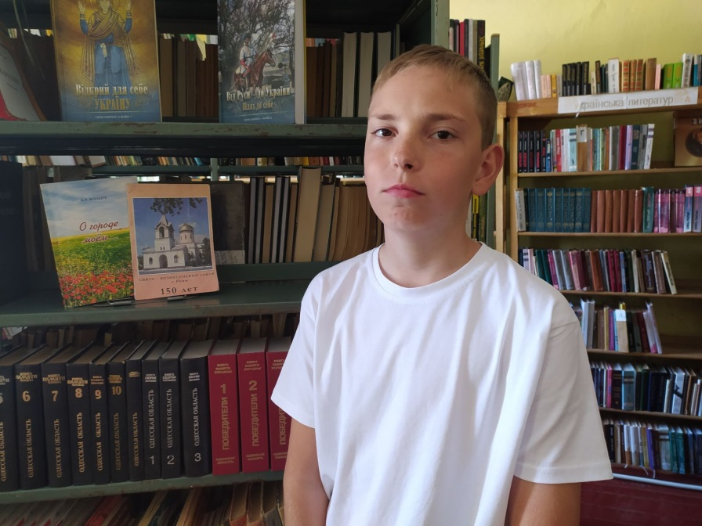
Всеукраїнський інтерактивний конкурс «МАН-Юніор Дослідник»
Гордість
Ренійщини
Автор проєкту: Кєнс Гліб Олегович, ОПОРНИЙ ЗАКЛАД РЕНІЙСЬКИЙ ЛІЦЕЙ №1 РЕНІЙСЬКОЇ МІСЬКОЇ РАДИ, учень 8-Б класу, Одеське територіальне відділення МАН, місто Рені, Ізмаїльського району, Одеської області.
Керівник: Сирбу Олена Іванівна, вчитель історії ОПОРНОГО ЗАКЛАДУ РЕНІЙСЬКИЙ ЛІЦЕЙ №1 РЕНІЙСЬКОЇ МІСЬКОЇ РАДИ.
Місто РЕНІ – 2024 рік

Slide 2
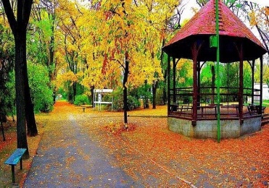
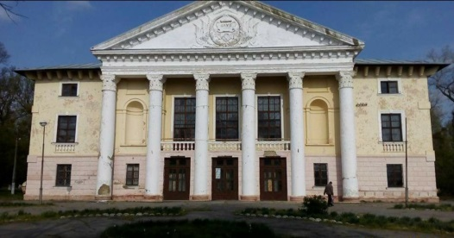
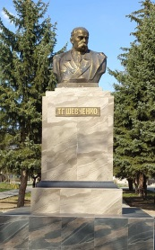
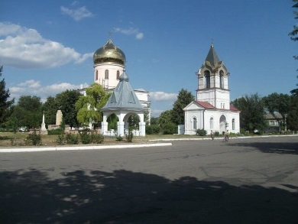
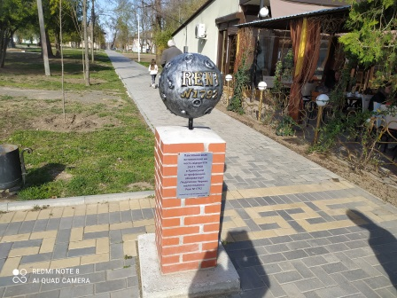
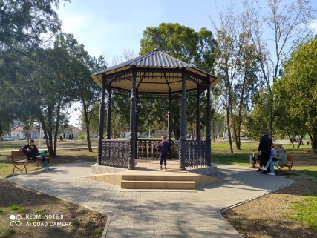
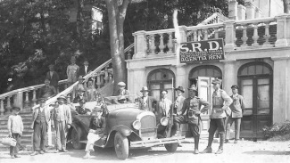
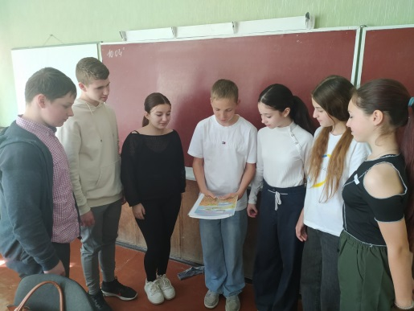
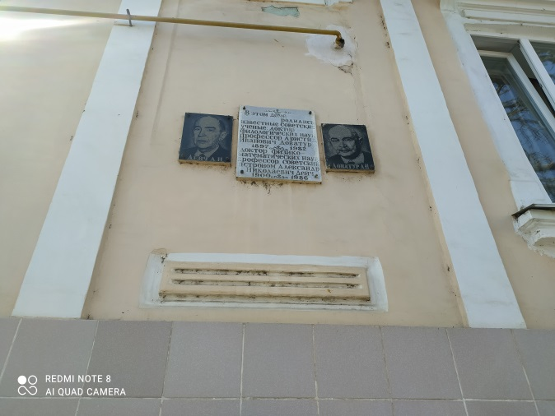
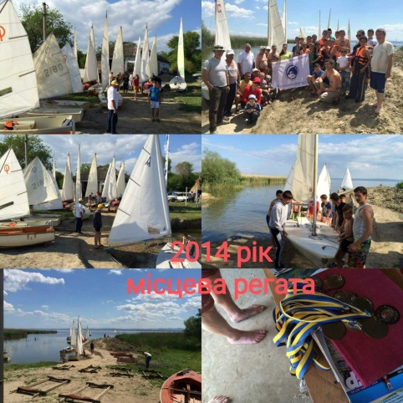
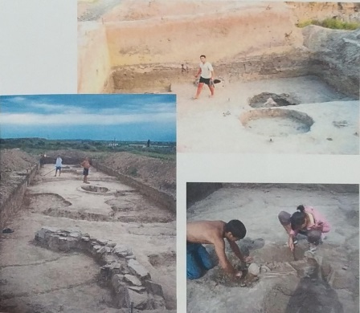
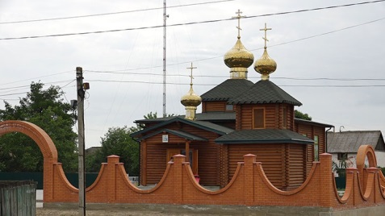
Метою проєкту є ознайомитися та вивчити історію найважливіших історичних об’єктів Ренійщини, створити екскурсійний маршрут Ренійщини, скласти їх рейтинг за результатами соціологічного опитування.
Завдання проєкту: вивчити доступну літературу, провести та аналізувати результати соціологічного опитування, зібрати спогади мешканців Ренійщини, створити екскурсійний маршрут Ренійщини та комп’ютерну презентацію.
Об’єкт проєкту є мапа екскурсійного маршруту історичними об’єктами Ренійщини, якими пишаються місцеві жителі.
Предмет проєкту є найважливіші історичні об’єкти Ренійщини, на основі яких створена мапа екскурсійного маршруту.
В роботі використані методи зіставлення, моніторинг, порівняння, аналізу, інтерв’ю, резюме, метод соціологічного опитування, узагальнення та систематизації.

Slide 3
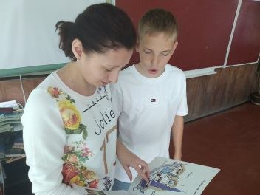
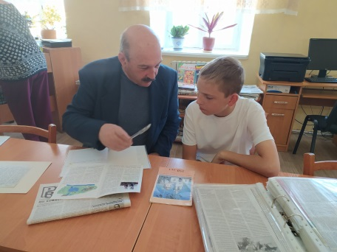
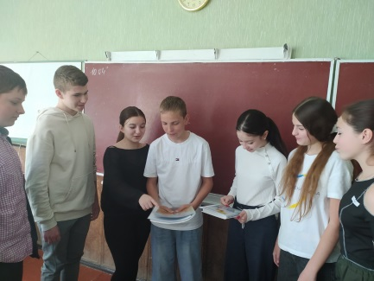
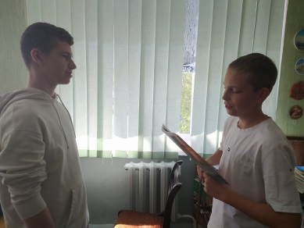
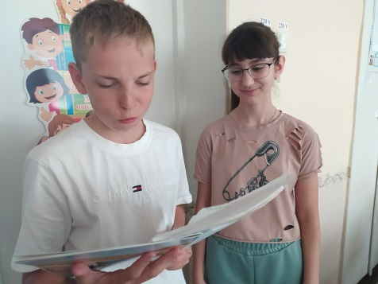
СОЦІОЛОГІЧНЕ ОПИТУВАННЯ

Slide 4
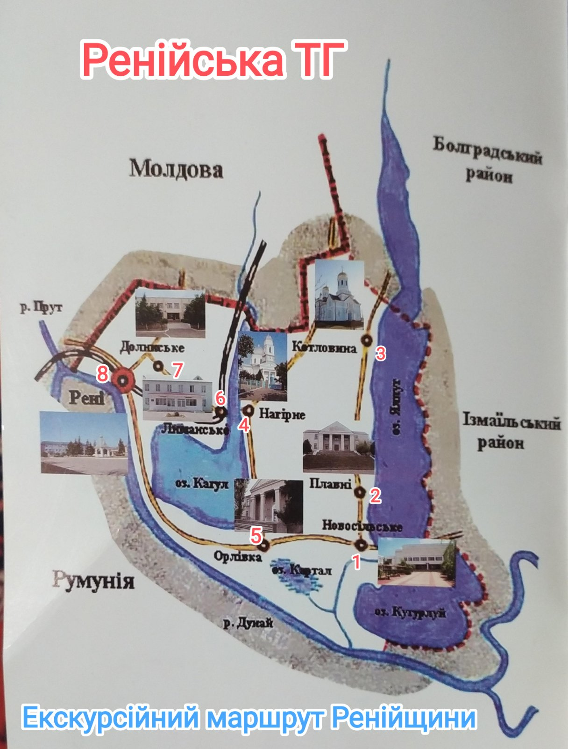

Slide 5
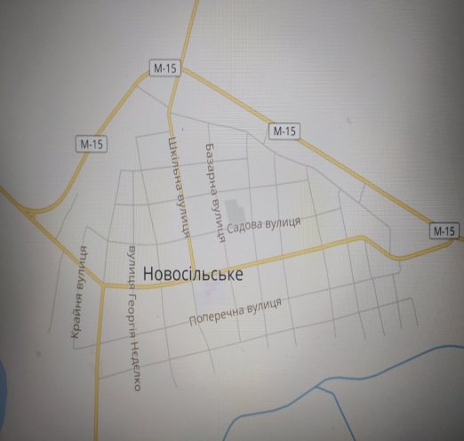
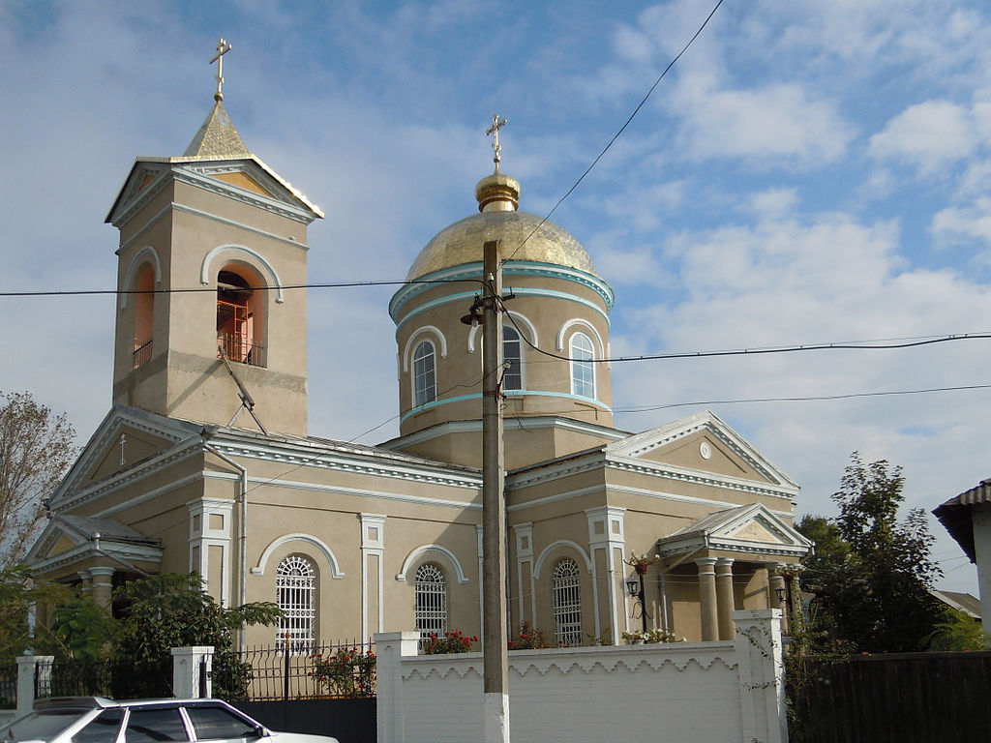
Маршрут №1
Село Новосільське (Сату-Ноу), Ренійської ТГ, Ізмаїльського району – засноване в 1813 році. В селі переважають молдовани. У районі села відкриті і досліджені ряд древніх поселень, що підтверджують що, людське життя тут почалася ще 6 тисяч років тому. У 1983 році учнями Новосільської СШ (клуб «Істрос»), відкрито полотно, бруковане каменем древньої дороги, що веде від УТМР до ​​берега р. Дунай. До 1971 року в цьому районі зберігся земляний оборонний вал з ровом з північного боку, названий старожилами «Троянів вал».
Свято-Миколаївська церква (колишній собор Св. феропонта)

Slide 6
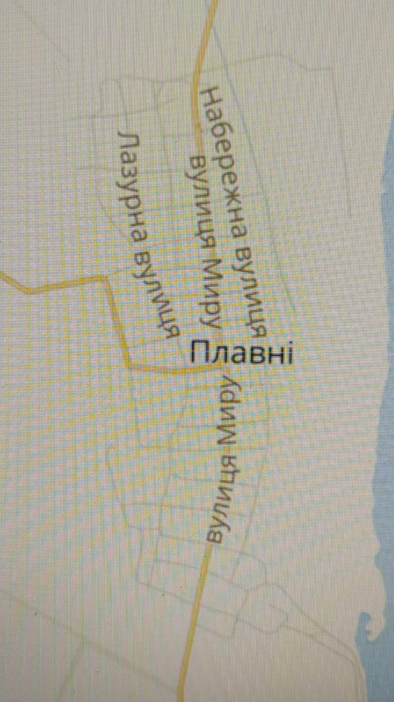
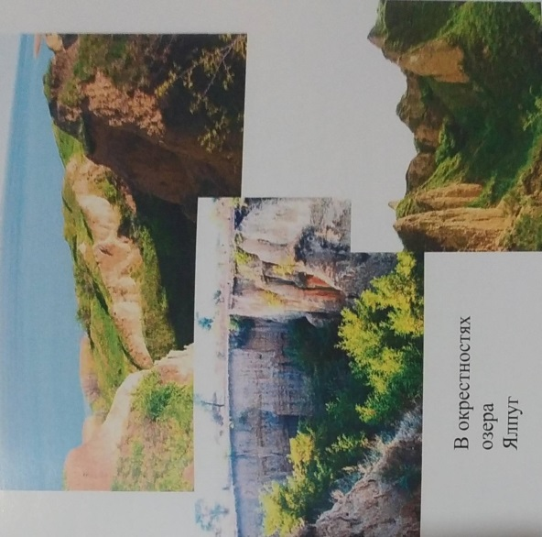
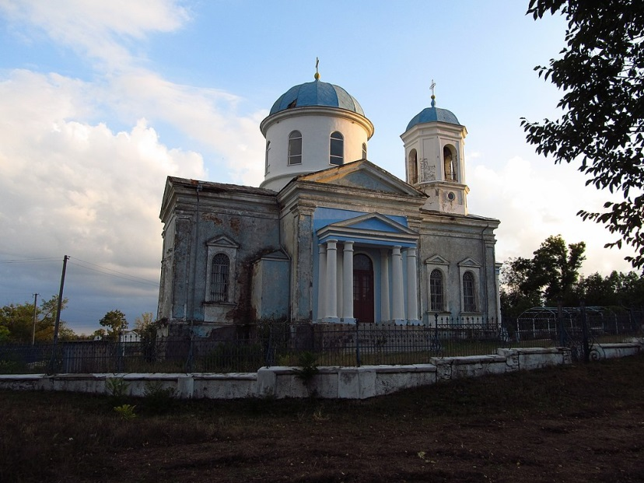
Маршрут №2
Село Плавні (Барта), Ренійської ТГ, Ізмаїльського району – засноване в 1814 році, розташоване не далеко від озера Ялпуг. В селі проживають молдовани.
Свято-Михайлівська церква

Slide 7
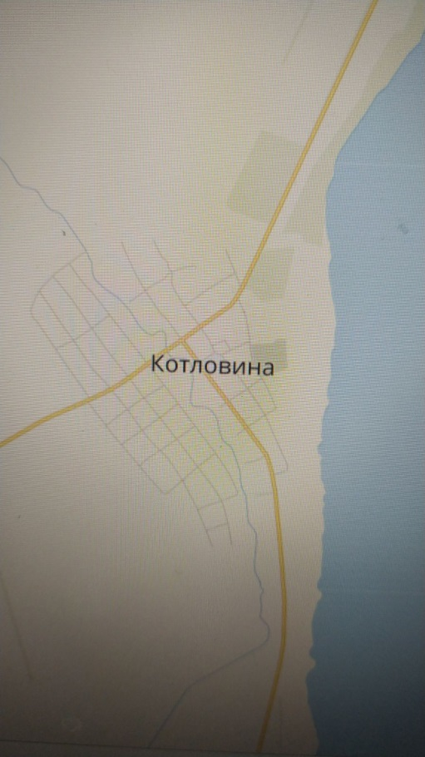
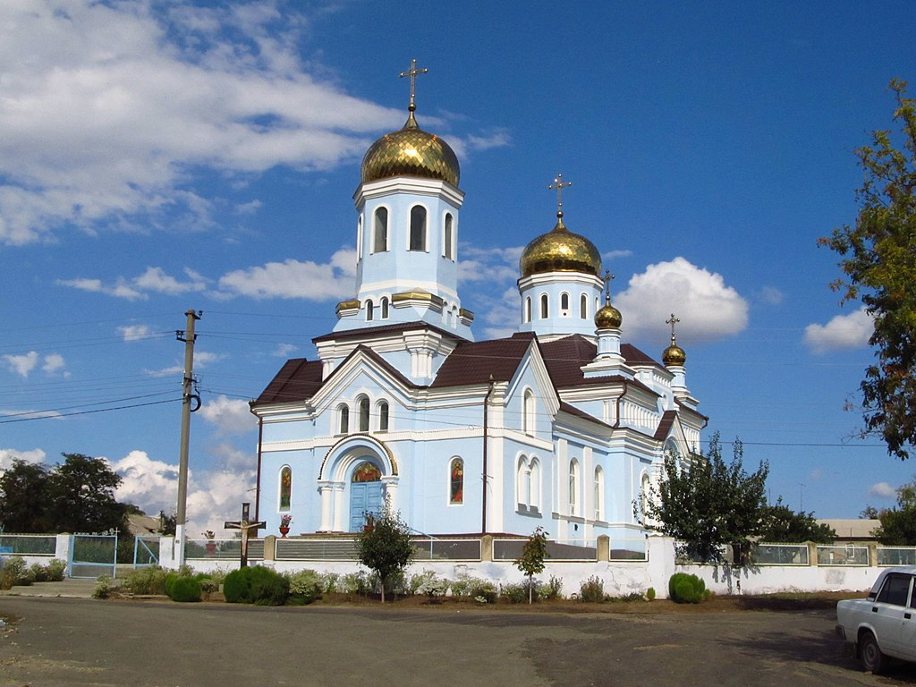
Маршрут №3
Село Котловина (Болбока), Ренійської ТГ, Ізмаїльського району – засноване в 1948 році. В селі переважають гагаузи. В центрі села недалеко від головної вулиці та церкви знаходиться невеликий пішохідний навісний міст, збудований там на замовлення колись відомого в селі тутешнього авторитета на призвісько Пирінка. Пізніше він був жорстоко вбитий, а міст у тутешніх селян сам по собі почав називатися «Пирінкін міст».
Свято-Успенська церква

Slide 8
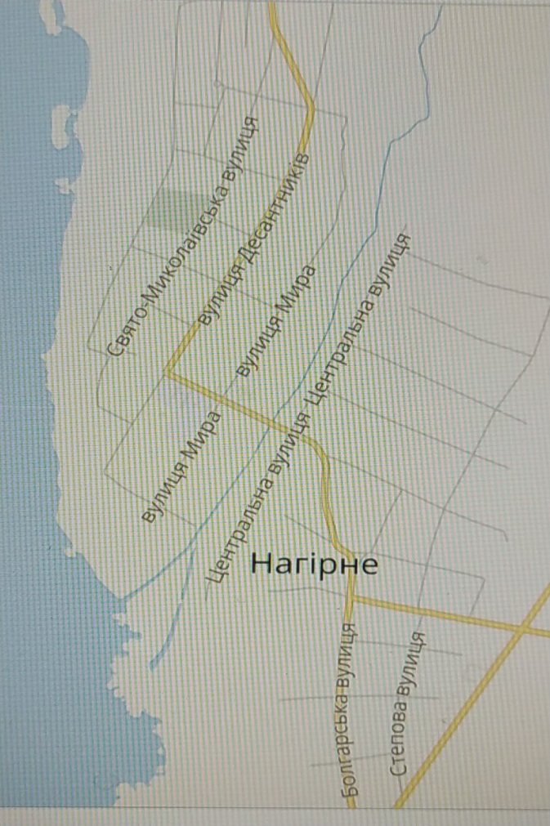
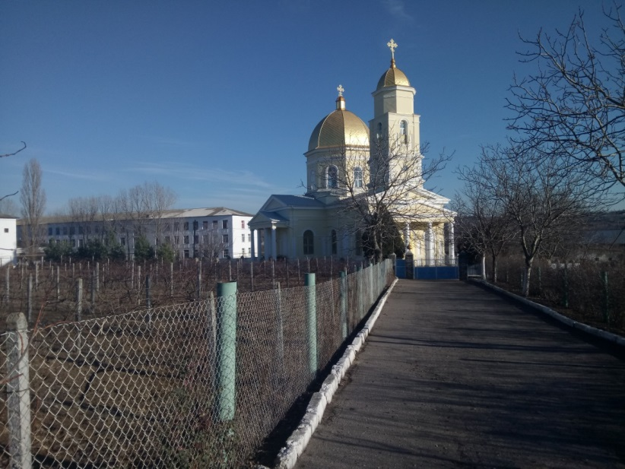
Маршрут №4
Село Нагірне (Карагач), Ренійської ТГ, Ізмаїльського району – засноване в 1812 році. В етнічному складі переважають болгари. Засновниками села Нагірного стали 118 сімей — вихідців із села Брістак Варненського повіту (Болгарія). Село отримало назву Старо — Карагач. У 1814 році на кошті парафіян було побудовано храм Святого Миколая.
Храм Святого Миколая

Slide 9
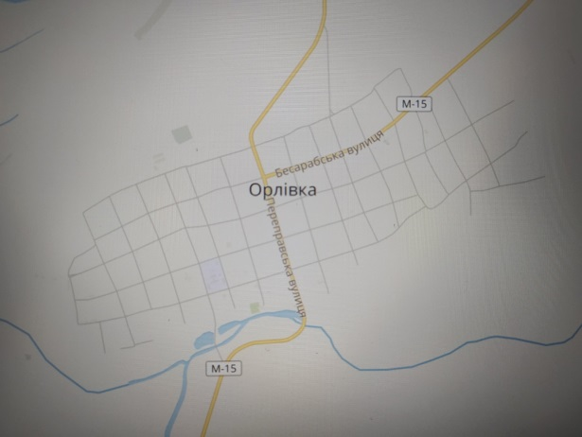
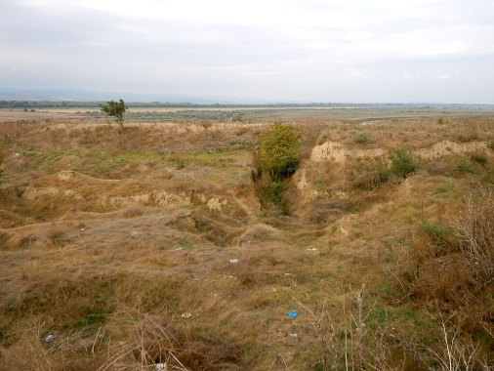
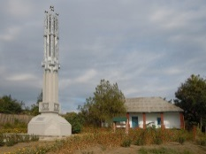
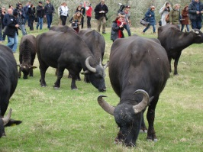
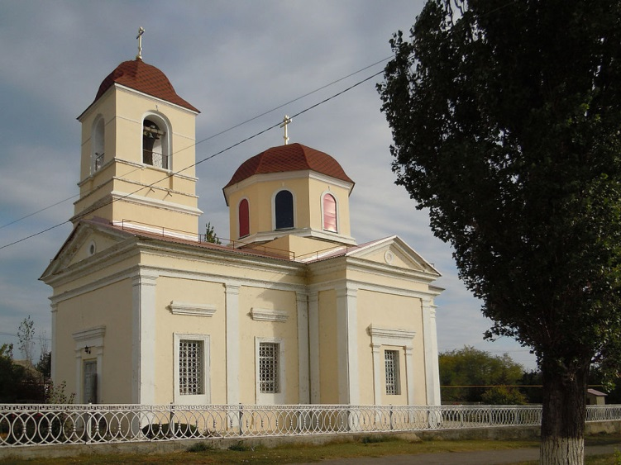
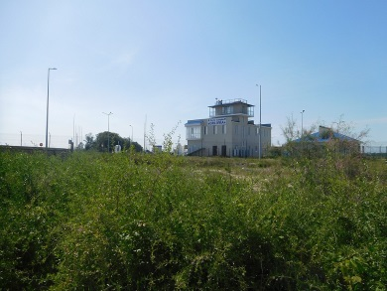
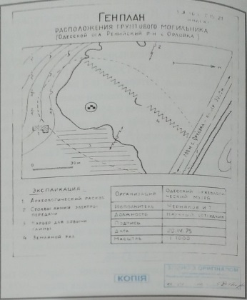
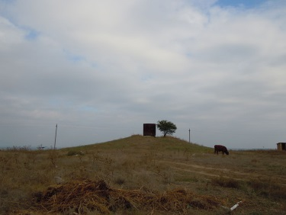
Маршрут №5
Село Орлівка (Картал), Ренійської ТГ, Ізмаїльського району – засноване в 1814 р.
Етнічний склад населення переважають молдовани. На околицях Орлівки виявлені залишки поселень епохи міді (гумельницької культури, IV тисячоліття до н. е.), Бронзи (II тисячоліття до н. е.), А також поселення раннього заліза (VII—VI ст. до н. е.), на території якого римляни в I—III ст. н. е. збудували фортецю під назвою Аліобрикс. Відомий гето-дакійських могильник IV—III ст. до н. е. На території села 1967 року було знайдено скарб електрових давньогрецьких монет (статерів) V—IV ст. до н. е., карбованих в місті Кізік, який увійшов в історію під назвою Орлівський скарб кізикінів. На східному березі озера Кагула в III—V ст. н. е. розташовувалося поселення зі змішаним населенням, у складі якого були слов'яни Черняхівської культури.
Орлівський екологічний парк «Картал» — відкрився у червні 2017 року в околицях села Орлівка. Передпосилками стали ідеї розвитку екотуризму у регіоні. Регіон виступає своєрідним історико-етнографічним резерватом. Екопарк «Картал» став частиною реалізації пілотного міні-проекту з адаптації місцевої територіальної громади до глобальних кліматичних змін в рамках міжнародного проекту «Climate Forum East II». Роботи з облаштування парку взяли на себе Орлівська сільська рада та Одеська громадська організація «Центр регіональних досліджень» за фінансової підтримки Євросоюзу та сприяння «Національного екологічного центру України»;
Поромна переправа Орлівка — Ісакча — річкова поромна переправа через Дунай з міжнародним пунктом пропуску, що з'єднує Україну із Румунією. Термінали розташовані поблизу села Орлівка та румунського міста Ісакча, Добруджа. На території України сполучається трасою М 15 (Одеса — Рені). Переправа скорочує до 200 км шлях з Одеси до причорноморських регіонів Румунії, Болгарії, Туреччини та деякі райони Греції. Для автомобільного транспорту переправу було відкрито 11 серпня 2020 року Станом на серпень 2021 року переправа працює із 7-30 до 22-30, рейс кожні дві-три години. Фактично за добу переправлялося близько 600 людей і 300 транспортних засобів.

Slide 10
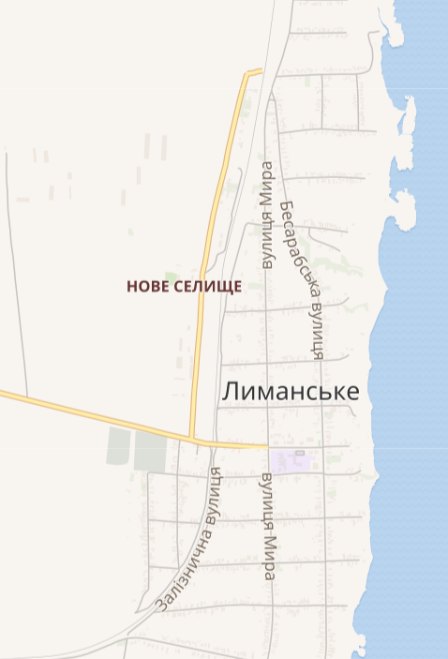
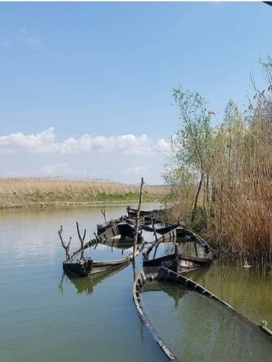
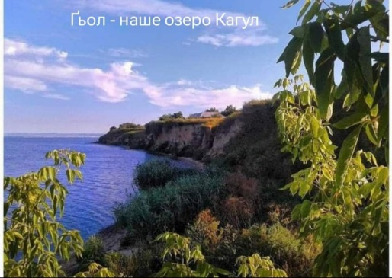
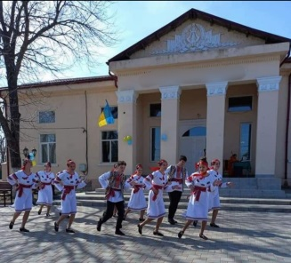
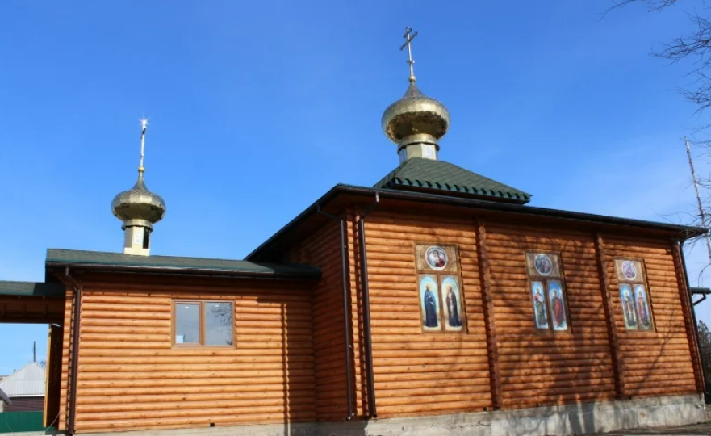
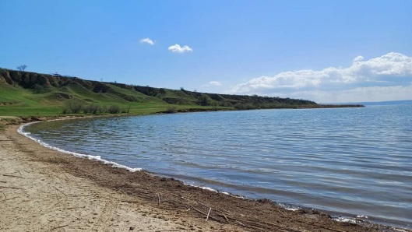
Маршрут №6
Село Лиманське (Фрікацей), Ренійської ТГ, Ізмаїльського район – засноване в 1812 році. Село знаходиться на берегу озера Кагул. Неподалік села розташований пункт пропуску через молдавсько-український кордон Фрікацей—Етулія. На території села розкопано залишки поселення та могильник черняхівської культури (II—V століття н. ери).

Slide 11
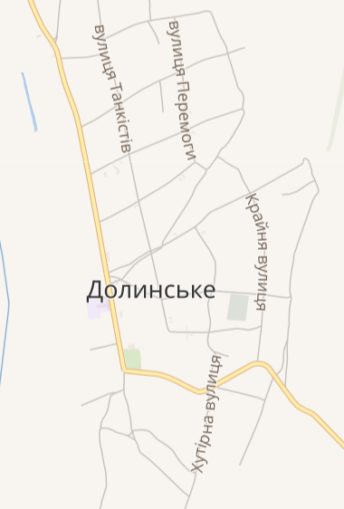
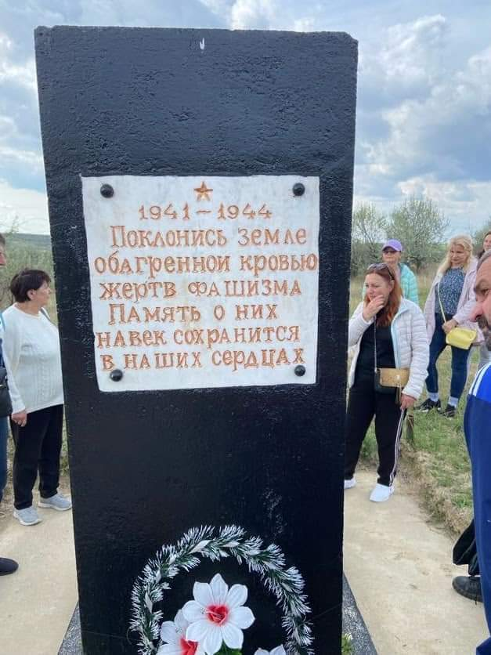
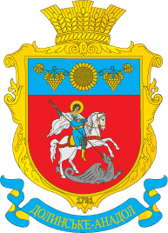
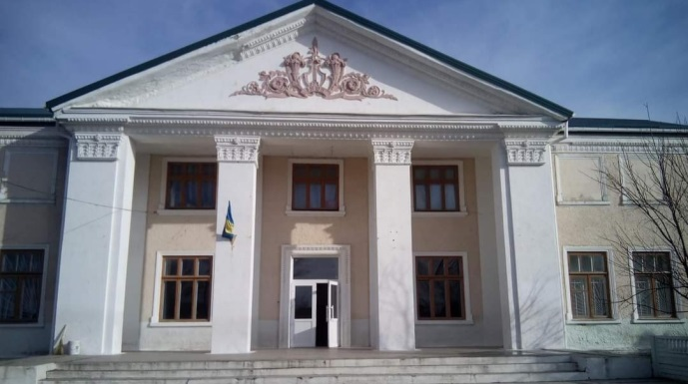
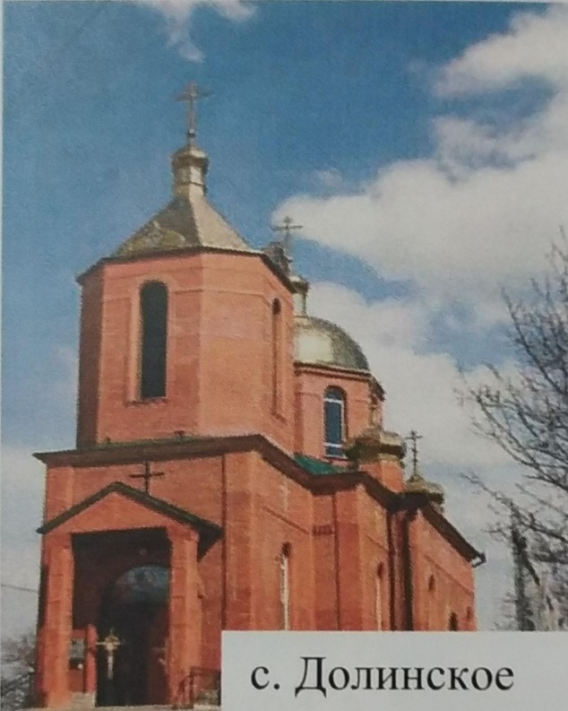
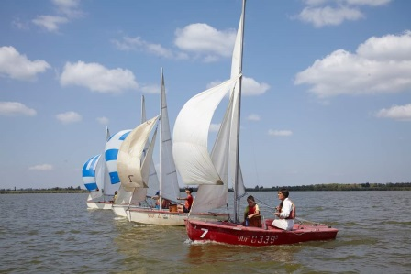
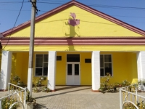
Маршрут №7
Село Долинське (Анадол), Ренійської ТГ, Ізмаїльського району – засноване в 1791 році. Переважає молдавське населення. У 1903 році в селі перебував видатний український письменник М. М. Коцюбинський, один з членів комісії по боротьбі з філоксерою виноградників. Наприкінці XIX століття на території села був знайдений великий скарб золотих античних монет елліністичних царів IV та III століть до н. е. Виявлено також рештки мамонта.

Slide 12
Маршрут №8
Місто Рені (Томарово) – центр територіальної громади, Ізмаїльського району. Перша письмова згадка про місто відноситься до 1548 року. В цей час м. Рені входило до складу Молдавського князівства.
1792 Рені (1792 Reni) — астероїд головного поясу, відкритий 24 січня 1968 року.

Slide 13
Висновки
Ренійська територіальна громада (включає місто Рені та сім сіл) є найвідаленішою територією Півдня Одещини. Ренійщина розташована на Придунайській низовині, вздовж лівого берега Дунаю. Знаходиться на стику трьох держав - України, Молдови та Румунії. У благородному бессарабському краї тісно переплилися культури молдован, болгар та гагаузів, українців та росіян, албанців та греків. Багата ренійська земля гарними краєвидами, різноманітністю ландшафтів, пам'ятками, які є своєрідними свідками героїчних та трагічних, радісних та сумних подій, з яких складалися історія Ренійщини, літопис краю.
Отже, на основі поставлених завдань, ми вивчили доступну літературу, провели та аналізували соціологічне опитування, зібрали спогади мешканців Ренійщини. Таким чином, ми досягли поставленої мети роботи: вивчили історію найважливіших історичних об’єктів та створили екскурсійний маршрут Ренійщиною, який можно на транспорті проїздити за день та оглядово переглянути те, чим пишаються місцеві жителі.

Slide 14
Список використаної літератури
1. Бутенко С. РЕНІ. - Одесса: «Маяк», 1968. – 76 с.
2. Гусак Н. А. Маршруты Придунайского края. Путиводитель. – Одесса: «Маяк», 1978. – 103 с.
3. Дьяков О. Экологический парк «Картал» - Путиводитель. – с.27.
4. Кожокару В. «Каса Димитриади»// Придунайская искра, 27 января 1995. – с.4.
5. Кто создал на Ялпуге пирамиды?// Одеське життя Придунав'я, №19. – 2023.- с.7.
6. Никула В. Свято-Вознесенскому собору – 165 лет. Из истории главного храма Рени // Ренийский вестник, 19 мая 2023, №22-23. – с. 8.
7. Паламарчук С. В. Забытая земля: историческая область Бессарабия: Монография. – Одесса: Астропринт, 2008. – 288 с.
8. Путівник по архітектурним спорудам міста Рені. – Рені. – 2024. – 24 с.
9. Свято-Вознесенский собор к 160-летнему юбилею. – Рени. – с. 16.
10. Стрепетова С. Настоящей моцареллы в Орловке уже и не будет – из села вывезли черных водяных буйволов.// Ренийский вестник, 2021. – с.5.
11. Туристична карта Ренійського району: бібліогр. Покажчик / склад. В. П. Осадча, Г. Ф. Тарасенко. – Рені, 2010. – 52 с.

Slide 15
Ласкаво просимо до Ренійської територіальної громади, наш екскурсійний маршрут надасть можливість побачити романтичні куточки наших сіл і озер, котрі є частиною Придунав'я!!! Дякую за увагу!!!

